Slide 1
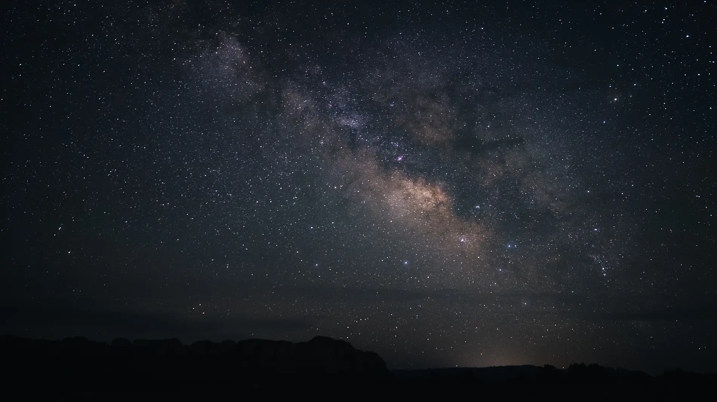
La vida de un astronauta
De: Julian Borquez Ibarra
Maestra Romina Flores Peña
Materia: desarrollo de proyectos
30 04 24

Slide 2
Personajes
Norman (protagonista)
Sydney
Carol
Match

Slide 3
El inicio
Hola soy Norman y hoy les hablaré de algo que paso hace mucho tiempo. Era martes 19 de abril de 1978, mi hijo me estaba despertando con un: ¡feliz cumpleaños! Eran como las 6 de la mañana, mi esposa despertó entonces me volteo a ver y me sonrió, mas o menos me estaba diciendo que me tocaba a mi de llevar a Jimmy a la escuela Y al mismo tiempo diciéndome feliz cumpleaños voltee a ver a Jimmy y le dije: ¿listo para ir a la escuela? Me dijo: ¡no! quiero quedarme en casa contigo, y le dije que tenia que ir.

Slide 4
Más tarde en la escuela
Llegamos a la escuela de mi hijo le dije adiós y el me sonrió diciendo ¡adiós! me di la vuelta y me fui a casa. Hija llamó a casa cuando mi teléfono sonó, era una amiga del trabajo me dijo que viniera pronto.

Slide 5
Antes de…
Me vida antes de… mi esposa, mi hijo y mi cumpleaños, era la de un astro, si la de uno de esos héroes de los que cada niño sueña en ser, hasta que en algún momento se da cuenta de que no es tan sencillo. Era como por el 25 de febrero de 1956. Un satélite había fallado teníamos que ir allá, los que irían éramos: yo, Sidney y Carol, yo trabajaba en la nasa como científico, Sidney lo mismo y Carol era suplente de Fer.

Slide 6
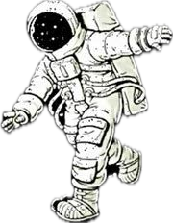




Bueno gracias por su atención 🖤

